Slide 1
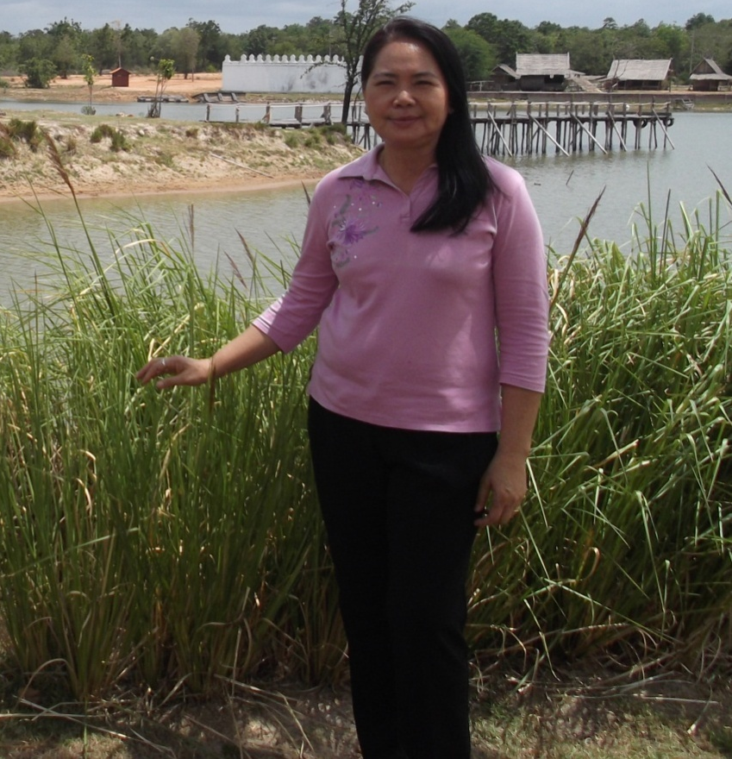
วิทยากร
อรุณประเสริฐ ศรีวิชัยมูล
ผอ.กศน.อ.เมืองเชียงราย
และคณะ

Slide 2
การจัดกระบวนการเรียนรู้

Slide 3
สุขฤทัย
สุขฤทัยเพลินใจเพลินตา
สุขอุราเพลินตาเพลินใจ
โอ้ละเหนอ โอ้ละเหนอ (ซ้ำ)
ฉันได้เจอะเพื่อนใจเพื่อนใจ (ซ้ำ)

Slide 4
สิ่งที่มีความกังวลใจ
ความไม่สบายใจ
ในการจัดกระบวนการเรียนรู้

Slide 5
วิธีการเรียนรู้แบบ กศน.
การเรียนรู้ด้วยตนเอง
การเรียนรู้แบบพบกลุ่ม
การเรียนรู้แบบทางไกล
การเรียนรู้แบบชั้นเรียน
การเรียนรู้ตามอัธยาศัย
การเรียนรู้จากการทำโครงงาน
การเรียนรู้รูปแบบต่างๆ

Slide 6
แผนการจัดการเรียนรู้
คือ ?
เพื่อ ?

Slide 7
แผนการจัดการเรียนรู้
เอกสารเครื่องมือที่ช่วยให้ครูมีทิศทางดำเนินการการจัดการเรียนรู้นำไปสู่การพัฒนาผู้เรียนให้เป็นไปตามเจตนารมณ์ของหลักสูตรได้อย่างมีประสิทธิภาพ

Slide 8
ขั้นที่ 1 กำหนดสภาพปัญหา /สถานการณ์/จุดประสงค์/แนะแนว
การเรียนรู้ (O : Orientaiton)
ขั้นที่ 2 แสวงหาข้อมูลและจัดการเรียนรู้(N : New ways of learning)
ขั้นที่ 3 การปฏิบัติและการนำไปใช้ ( I : Implementation)
ขั้นที่ 4 การประเมินผลการเรียนรู้ ( E : Evaluation)
ONIE MODEL

Slide 9
องค์ประกอบแผนการจัดการเรียนรู้
1. หน่วยการเรียนรู้
2. หัวเรื่อง
3. ตัวชี้วัด
4. เนื้อหา
5. การจัดกระบวนการเรียนรู้
6. สื่อและแหล่งเรียนรู้
7. การวัดผลและประเมินผล

Slide 10
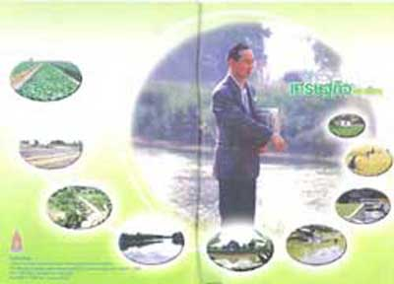
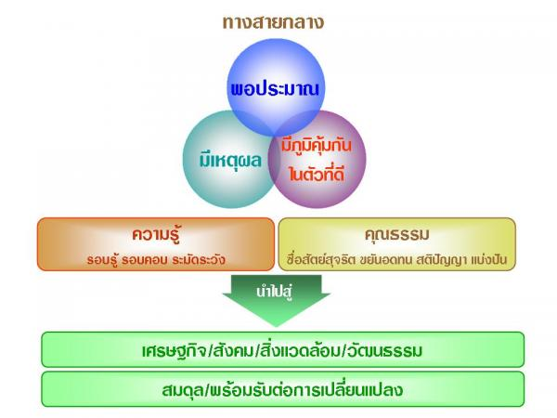

Slide 11
คำอธิบายรายวิชา ทช31001 เศรษฐกิจพอเพียง จำนวน 1 หน่วยกิต
ระดับมัธยมศึกษาตอนปลาย
มาตรฐานการเรียนรู้ระดับ
รู้ เข้าใจ ตระหนัก และเห็นคุณค่าปรัชญาของเศรษฐกิจพอเพียง ยอมรับ ประยุกต์ใช้ใน ชุมชน และ มี
คุ้มกันในการดำเนินชีวิต และการอยู่ร่วมกันในครอบครัว ชุมชน และสังคม อย่างสันติสุข สร้างความร่วมมือ
ในการพัฒนาชุมชน ท้องถิ่น
ศึกษา ฝึกปฏิบัติ และประยุกต์ใช้เกี่ยวกับเศรษฐกิจพอเพียง ดังนี้คือ
ความเป็นมา ความหมาย หลักแนวคิด ตามปรัชญาเศรษฐกิจพอเพียงทั้งระดับประเทศและสถานการณ์
โลก เพื่อให้เป็นคนมีเหตุผล พอประมาณ มีภูมิคุ้มกัน มีความรู้ และมีคุณธรรม จริยธรรม ในการพัฒนา
ชุมชน และมีส่วนร่วมในการพัฒนาชุมชนด้านสังคม เศรษฐกิจและสิ่งแวดล้อม
การจัดประสบการณ์การเรียนรู้
ศึกษาข้อมูลตนเอง ข้อมูลวิชาการ ข้อมูลสิ่งแวดล้อม วิเคราะห์ สังเคราะห์ เชื่อมโยงเข้ากับความรู้และ
ประสบการณ์ จากกรณีตัวอย่าง สภาพจริง สื่อทุกประเภท อภิปรายแลกเปลี่ยนเรียนรู้ระหว่างผู้เรียนและ ภูมิ
ปัญญา ทดลอง ฝึกปฏิบัติ และวางแผนการนำไปประยุกต์ใช้ในชีวิต ทำแผน ปฏิบัติการ โครงงาน และนำไป
ประยุกต์ใช้ในกระบวนการเรียนรู้ การประกอบอาชีพ และการดำเนินชีวิตของตนเอง และมีส่วนร่วมในการ
พัฒนาชุมชน ตลอดจนมีการประเมินตนเอง
การวัดและประเมินผล
ประเมินความรู้ ความเข้าใจ ประเมินแผนปฏิบัติการ โครงงาน ชิ้นงาน ผลงาน โดยวิธีการทดสอบ
สังเกต สัมภาษณ์ ตรวจสอบ ประเมินการปฏิบัติจริง และประเมินตามสภาพจริง

Slide 12
รายละเอียดคำอธิบายรายวิชา ทช31001 เศรษฐกิจพอเพียง จำนวน 1 หน่วยกิต
ระดับมัธยมศึกษาตอนปลาย
มาตรฐานการเรียนรู้ระดับ
รู้ เข้าใจ ตระหนัก และเห็นคุณค่าปรัชญาของเศรษฐกิจพอเพียง ยอมรับ ประยุกต์ใช้ใน ชุมชน และ มี
คุ้มกันในการดำเนินชีวิต และการอยู่ร่วมกันในครอบครัว ชุมชน และสังคม อย่างสันติสุข สร้างความร่วมมือในการพัฒนาชุมชน ท้องถิ่น
ที่ | หัวเรื่อง | ตัวชี้วัด | เนื้อหา | จำนวน(ชั่วโมง)
1 | ความพอเพียง | 1. อธิบายความเป็นมา ความหมายและหลักแนวคิดของปรัชญาเศรษฐกิจพอเพียง 2. รู้เข้าใจและวิเคราะห์แนวคิด หลักการปรัชญาของเศรษฐกิจ พอเพียง | 1. ความเป็นมา ความหมายหลักแนวคิด 2. ปรัชญาของเศรษฐกิจ พอเพียงกับการจัดการ ความรู้ | 4

Slide 13
การวิเคราะห์การจัดการเรียนรู้
รายวิชา เศรษฐกิจพอเพียง ทช 31001 ระดับมัธยมศึกษาตอนปลาย
ครั้งที่ | ตัวชี้วัด | เนื้อหา | จำนวนชั่วโมง | วิเคราะห์เนื้อหา |  |  | การจัดการความรู้
 |  |  |  | ง่าย | ปานกลาง | ยาก | ตน เอง | ราย งาน | พบกลุ่ม | เข้าค่าย | อบ รม
1 | 1. อธิบายความเป็นมา ความหมายและหลักแนวคิดของปรัชญาเศรษฐกิจพอเพียง 2. รู้เข้าใจและวิเคราะห์แนวคิดหลักการปรัชญาของเศรษฐกิจพอเพียง | 1. ความเป็นมา ความหมายหลักแนวคิด 2. ปรัชญาของเศรษฐกิจพอเพียงกับการจัดการความรู้ | 4 |  | ✓ |  |  |  | ✓
2 | 1. อธิบายความหมาย ความสำคัญ และการบริหารจัดการชุมชน ตามหลักปรัชญาเศรษฐกิจพอเพียง 2. วิเคราะห์กระบวนการ เทคนิคการบริหารจัดการชุมชนและประยุกต์ใช้ในการดำเนินชีวิตอย่างสมดุลพร้อมรับต่อการเปลี่ยนแปลงของชุมชน | 1. ความหมาย ความสำคัญการบริหารจัดการชุมชน 2. การบริหารจัดการชุมชนตามหลักปรัชญาเศรษฐกิจพอเพียง 3. กระบวนการ เทคนิคการบริหารจัดการชุมชน | 6 | ✓ |  |  | ✓ | ✓

Slide 14
ครั้งที่ | ตัวชี้วัด | เนื้อหา | จำนวนชั่วโมง | วิเคราะห์เนื้อหา |  |  | การจัดการความรู้
 |  |  |  | ง่าย | ปานกลาง | ยาก | ตน เอง | ราย งาน | พบกลุ่ม | เข้าค่าย | อบ รม
3 | 1. สำรวจและวิเคราะห์ปัญหาของชุมชนด้านสังคม เศรษฐกิจ สิ่งแวดล้อมและวัฒนธรรม-พื้นฐานของหลักปรัชญาของเศรษฐกิจพอเพียง 2. อธิบายแนวทางพัฒนาชุมชนด้าน สังคม เศรษฐกิจ สิ่งแวดล้อมและวัฒนธรรมตามหลักแนวคิดปรัชญาของเศรษฐกิจพอเพียงได้ 3. เสนอแนวทางและมีส่วนร่วมในการแก้ปัญหาหรือพัฒนาชุมชนด้านสังคมเศรษฐกิจ สิ่งแวดล้อมและวัฒนธรรมโดยใช้ปรัชญาของเศรษฐกิจพอเพียง 4. มีส่วนร่วมในการส่งเสริม เผยแพร่ขยายผลงานการปฎิบัติตามหลักปรัชญาของเศรษฐกิจพอเพียงของบุคคล ชุมชนที่ประสบผลสำเร็จ | 1. ปัญหาของชุมชนด้านสังคม เศรษฐกิจ สิ่งแวดล้อมและวัฒนธรรมพื้นฐานของหลักปรัชญาเศรษฐกิจพอเพียง 2. การพัฒนาชุมชนด้านสังคมเศรษฐกิจ สิ่งแวดล้อม และวัฒนธรรมตามหลักแนวคิดปรัชญาของเศรษฐกิจพอเพียง 3. การมีส่วนร่วมแก้ปัญหาหรือพัฒนาชุมชนด้านสังคม เศรษฐกิจ สิ่งแวดล้อมและวัฒนธรรมโดยใช้ปรัชญาของเศรษฐกิจพอเพียง 4. การส่งเสริม เผยแพร่ ขยายผลงานการปฎิบัติตามหลักปรัชญาของเศรษฐกิจพอเพียงของบุคคล ชุมชนที่ประสบผลสำเร็จ | 10 | ✓ |  |  | ✓ | ✓

Slide 15
ครั้งที่ | ตัวชี้วัด | เนื้อหา | จำนวนชั่วโมง | วิเคราะห์เนื้อหา |  |  | การจัดการความรู้
 |  |  |  | ง่าย | ปานกลาง | ยาก | ตน เอง | ราย งาน | พบกลุ่ม | เข้าค่าย | อบ รม
4 | 1. อธิบายและวิเคราะห์การพัฒนาประเทศตามหลักปรัชญาเศรษฐกิจพอเพียง 2. ประยุกต์ใช้ในการดำเนินชีวิตอย่างสมดุลและพร้อมรับต่อการเปลี่ยนแปลงของประเทศชาติ | 1. การวิเคราะห์สถานการณ์ของประเทศโดยใช้หลักปรัชญาเศรษฐกิจพอเพียง เช่น สถานการณ์ของประเทศที่เกี่ยวข้องกับผู้เรียน(ภาวะเงินเฟ้อ ราคาผลผลิตตกต่ำ ค่าครองชีพสูง ฯลฯ 2. การเลือกแนวทางการดำเนินชีวิตภายใต้สถานการณ์ของประเทศโดยใช้หลักปรัชญาเศรษฐกิจพอเพียง | 10 | ✓ |  |  | ✓ | ✓
5 | 1. วิเคราะห์สถานการณ์โลก ประเทศในการพัฒนาประเทศให้ก้าวหน้าไปได้ให้ก้าวหน้าไปได้อย่างสมดุลภายใต้กระแสโลกาภิวัตน์ 2. ตระหนักในความสำคัญของการพัฒนาประเทศภายใต้กระแสโลกาภิวัตน์และเลือกแนวทางปรัชญาเศรษฐกิจพอเพียงมาประยุกต์ใช้ในการดำเนินชีวิตอย่างสมดุลและพร้อมรับต่อการเปลี่ยนแปลงของประเทศภายใต้กระแส | 1. การวิเคราะห์สถานการณ์ของโลก ประเทศภายใต้กระแสโลกาภิวัตน์ที่เกี่ยวข้อง เช่น ภาวะโลกร้อน น้ำมันเชื้อเพลิง ฯลฯ 2. การเลือกแนวทางการดำเนินชีวิตภายใต้สถานการณ์ของโลกประเทศโดยใช้หลักปรัชญาเศรษฐกิจพอเพียง | 10 | ✓ |  |  | ✓ | ✓

Slide 16
แผนการเรียน รายวิชาเศรษฐกิจพอเพียง ทช 31003
ระดับมัธยมศึกษาตอนปลาย
หน่วยการเรียนรู้ เรื่องความพอเพียง แบบพบกลุ่ม
รายวิชา/หัวเรื่อง | ตัวชี้วัด | เนื้อหา | การจัดกระบวนการเรียนรู้ | สื่อ/แหล่งเรียนรู้ | การวัดผล/ประเมินผล
1. ความพอเพียง | 1. อธิบายความเป็นมา ความหมายและหลักแนวคิดของปรัชญาเศรษฐกิจพอเพียง 2. รู้เข้าใจและวิเคราะห์แนวคิดหลักการปรัชญาของเศรษฐกิจพอเพียง | 1. ความเป็นมา ความหมายหลักแนวคิด 2. ปรัชญาของเศรษฐกิจพอเพียงกับการจัดการความรู้ | ขั้นที่ 1 กำหนดสภาพปัญหาการเรียนรู้ (O : Orientaiton) 1. ครูสนทนากับผู้เรียนถึงเรื่องเศรษฐกิจพอเพียงว่าเคยทราบเรื่องนี้มาก่อนหรือไม่และมีความเข้าใจว่าอย่างไร 2. ครูสนทนากับผู้เรียนถึงเรื่องปัญหาที่เกิดขึ้นในครอบครัวว่ามีสามเหตุมาจากเรื่องใดบ้าง เช่น ปัญหาความยากจน การว่างงาน ครอบครัวแตกแยก ขั้นที่ 2 แสวงหาข้อมูลและจัดการเรียนรู้ (N : New ways of learning) 1. ครูและผู้เรียนระดมปัญหาที่เกิดขึ้นจริงในครอบครัว ชุมชนของตนเอง 2. เรียงลำดับความสำคัญของปัญหาเพื่อนำไปสู่การปฏิบัติ 3. ศึกษาแนวคิดปรัชญาเศรษฐกิจพอเพียง และปรัชญาคิดเป็น | สื่อ - หนังสือ - รูปภาพ ซีดี - ใบความรู้ - อินเตอร์เน็ต แหล่งเรียนรู้ - ห้องสมุด - ภูมิปัญญาท้องถิ่น - ภูมิปัญญาชาวบ้าน - ศูนย์เรียนรู้เศรษฐกิจพอเพียง | 1. ใบงาน 2. บัญชีชาวบ้าน 3. แบบทดสอบ 4. บันทึกการเรียนรู้

Slide 17
รายวิชา/หัวเรื่อง | ตัวชี้วัด | เนื้อหา | การจัดกระบวนการเรียนรู้ | สื่อ/แหล่งเรียนรู้ | การวัดผล/ประเมินผล
 |  |  | ขั้นที่ 3 การปฏิบัติและการนำไปใช้ (I : Implementation) 1. ครูแบ่งกลุ่มผู้เรียนออกเป็นกลุ่มย่อย กลุ่มละ 5-6 คน ทำการศึกษาค้นคว้า สาเหตุของปัญหา และแนวทางการแก้ไขปัญหาโดยใช้หลักปรัชญาเศรษฐกิจพอเพียงตามหัวข้อที่ครูกำหนด กลุ่มละ 1 เรื่อง และให้ตัวแทนกลุ่มนำเสนอผลการศึกษาค้นคว้าเพื่อแลกเปลี่ยนเรียนรู้ 2. ครูให้ผู้เรียนฝึกทำบัญชีครัวเรือน ขั้นที่ 4 การประเมินผลการเรียนรู้ (E : Evaluation) 1. แบบทดสอบ 2.ใบงาน 3. ทำบัญชีครัวเรือน 4. สังเกตการมีส่วนร่วม

Slide 18
ตัวอย่างใบงาน
ใบงานที่ 1
คำสั่ง ให้ผู้เรียนตอบคำถามในหัวข้อต่อไปนี้ตามความเข้าใจของท่าน
1. จงอธิบายหลักปรัชญาเศรษฐกิจพอเพียงตามความเข้าใจของท่านโดยละเอียด
.........................................................................................................................................................................
.........................................................................................................................................................................
.........................................................................................................................................................................
2. บัญชีครัวเรือนตามหลักของปรัชญาเศรษฐกิจพอเพียงมีความสำคัญอย่างไร
.........................................................................................................................................................................
.........................................................................................................................................................................
.........................................................................................................................................................................
.........................................................................................................................................................................
.........................................................................................................................................................................
..................................................................................................................................................................

Slide 19

งานกลุ่ม
จัดทำแผนการเรียนโดยใช้รูปแบบ ONIE MODEL
มากลุ่มละ 1 หัวเรื่อง จากคำอธิบายรายวิชาที่ได้รับ
โดยจัดทำลงในกระดาษ A4 และให้ส่งตัวแทนกลุ่มออกมานำเสนอผลงาน

Slide 20
กลุ่มที่ 1- 10 ประถมศึกษา
กลุ่มที่ 11 – 20 มัธยมศึกษาตอนต้น
กลุ่มที่ 21 – 40 มัธยมศึกษาตอนปลาย

Slide 21


Slide 22
งานสร้างบ้านห้างหอยากพอดู
แต่....
งานครูยากยิ่งกว่าสิ่งใด

Slide 23
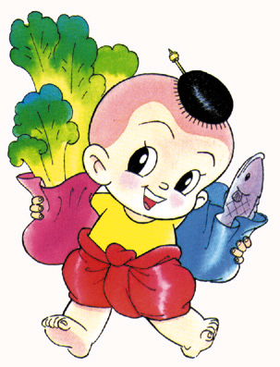
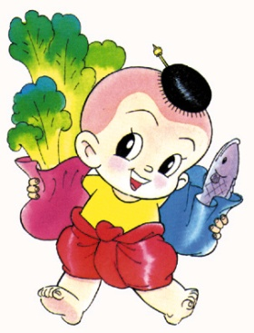
สิ้นสุดการนำเสนอ
ขอบคุณค่ะ

